Slide 1
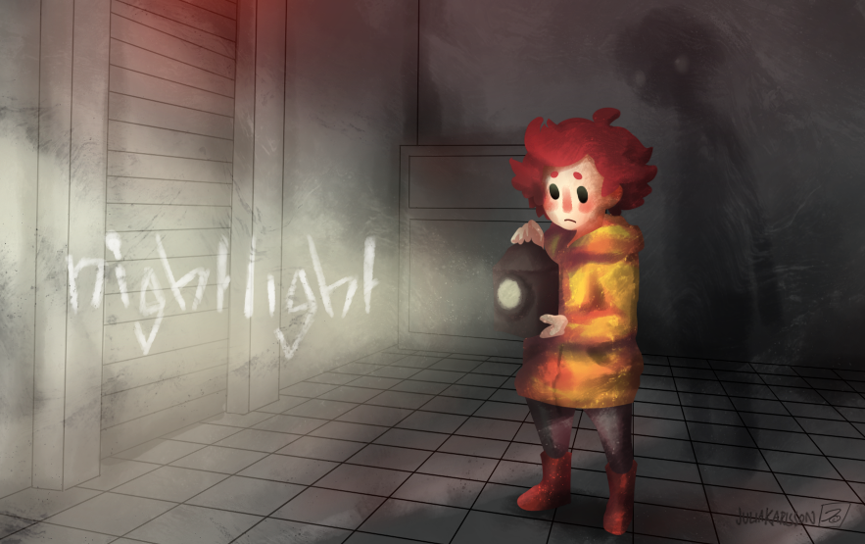
Jesper Blidkvist
Jesper Enbom
Julia Karlsson
Fredrik Lindsten
Jonas Andersson
Rikhard Svensson

Slide 2
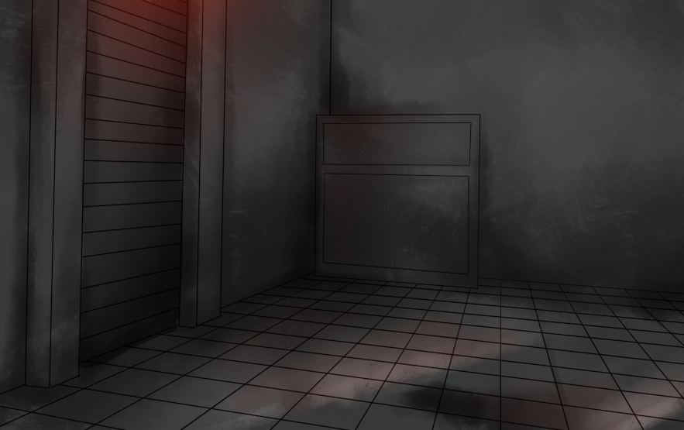
Filmklipp

Slide 3
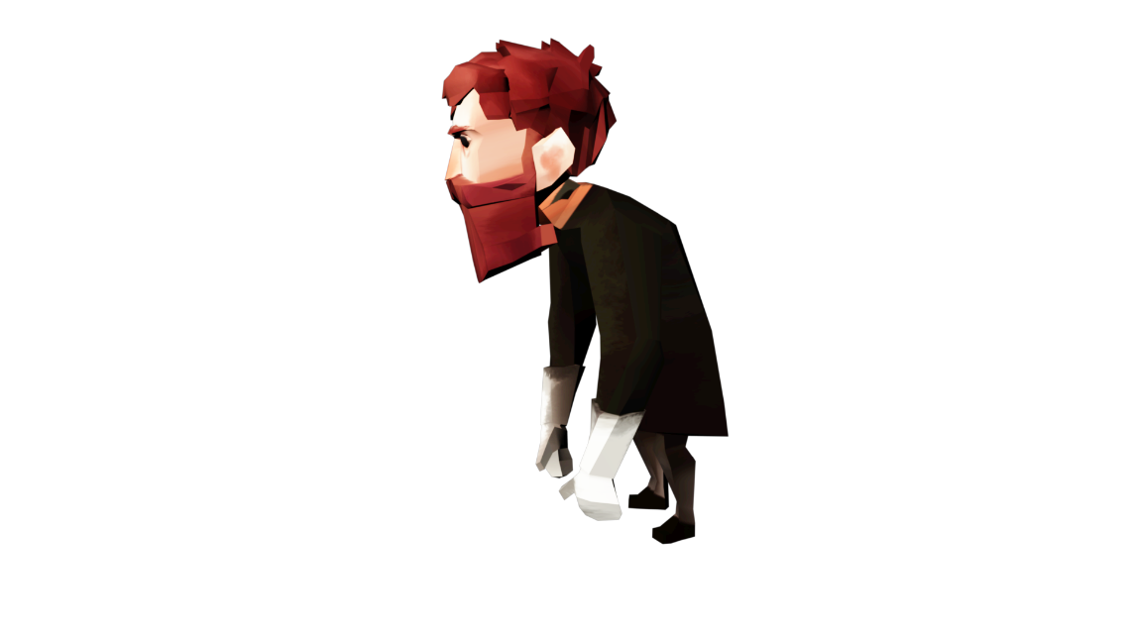
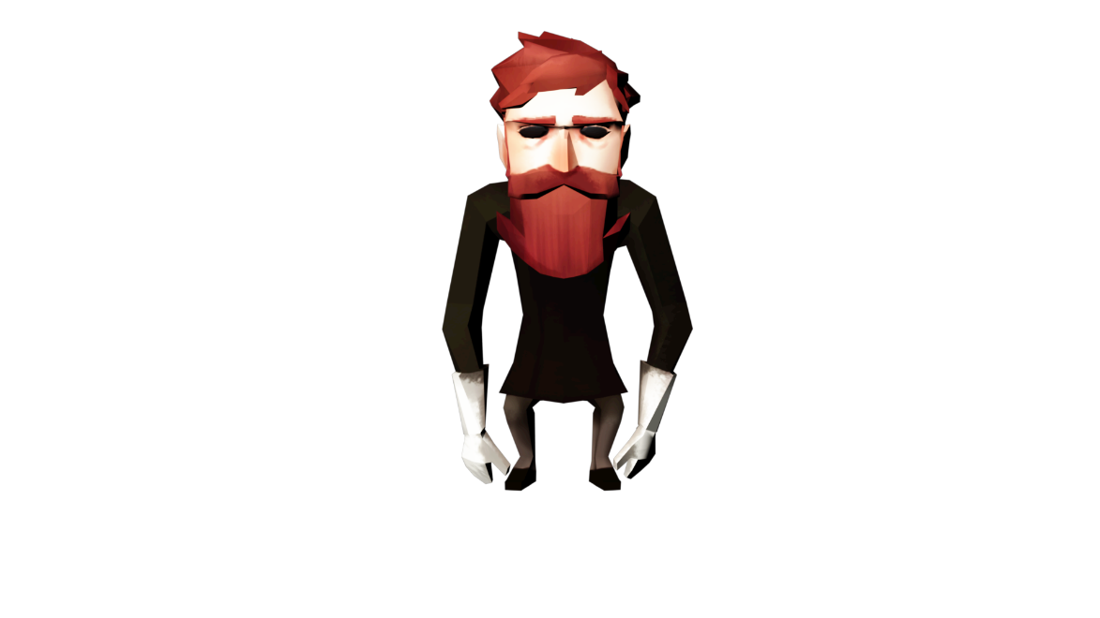

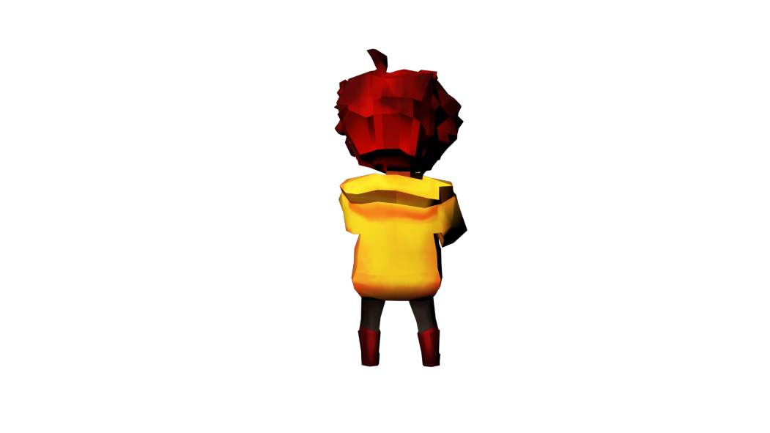
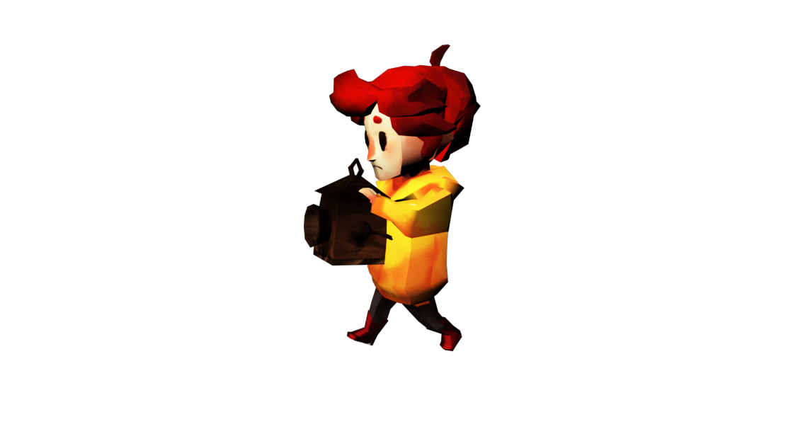
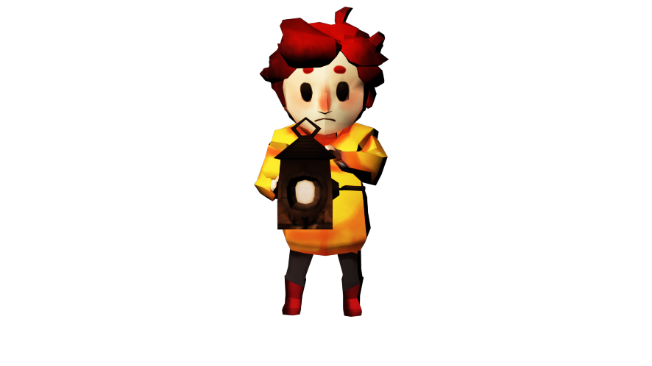

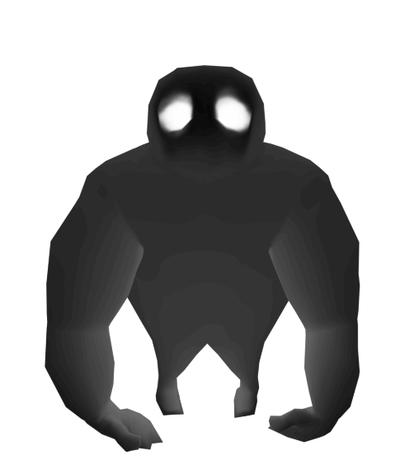


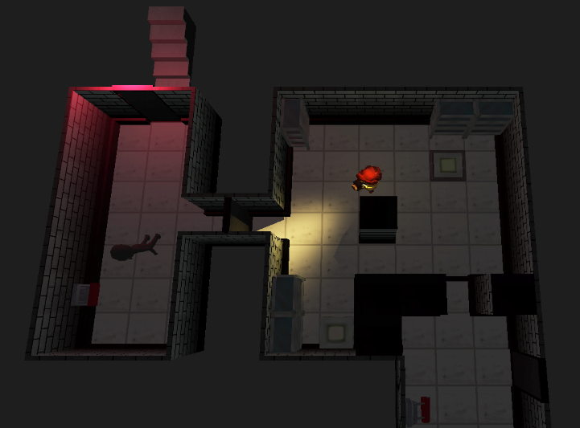
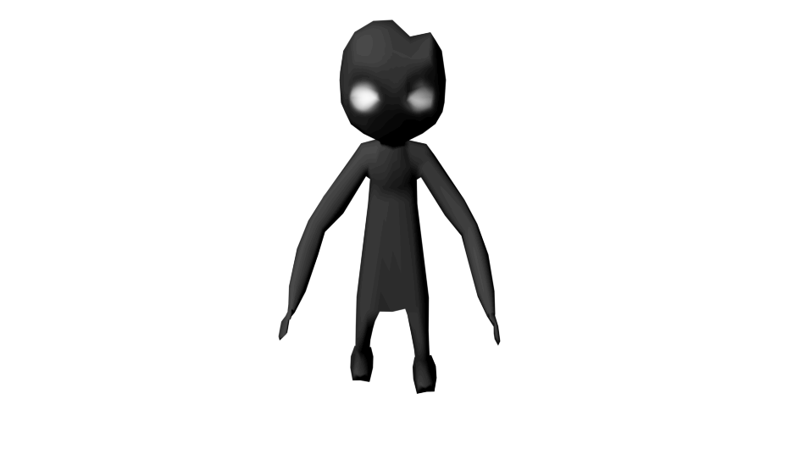
Grafik och design
1. Huvudkaraktär:
3. Farfar:
2. Fiender:
4. Level:

Slide 4
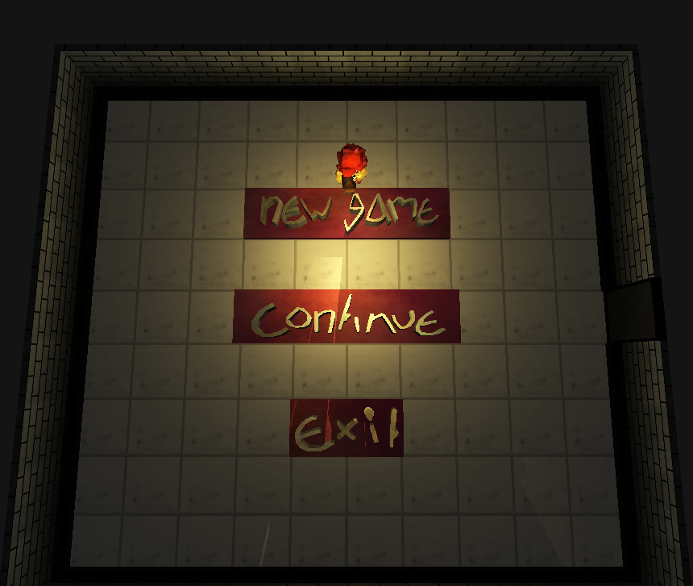
Meny design
Fördelar:
-Test av kontroller
-Spelaren känner sig
som de alltid spelar
Nackdelar:
-Inte lika snabb och
effektiv
-Är spelet verkligen
pausat?

Slide 5
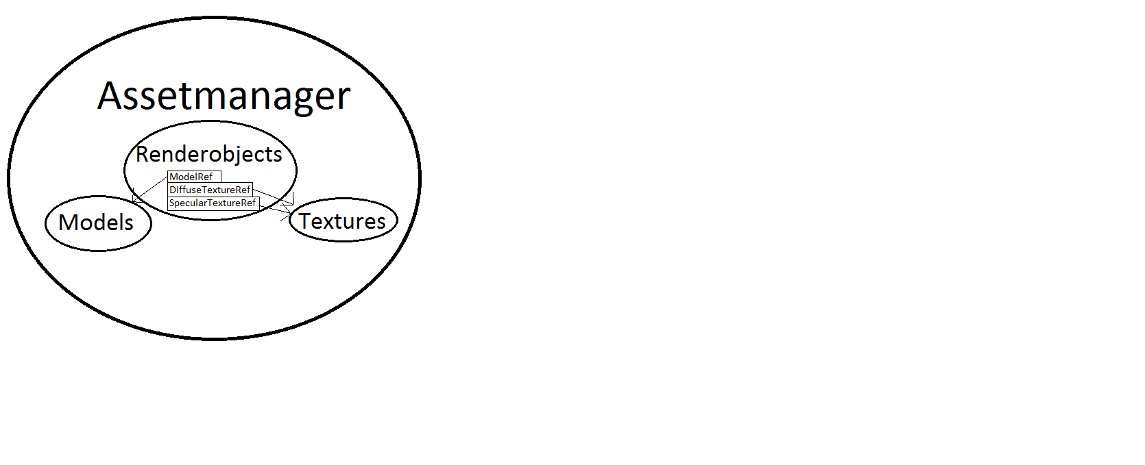
Asset Manager

Slide 6
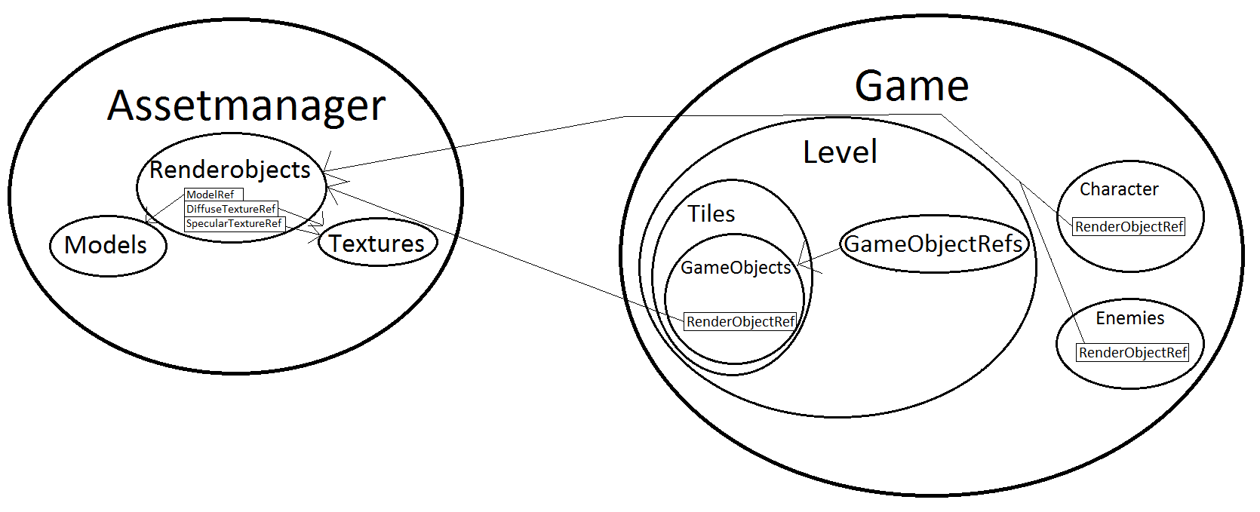
Asset Manager

Slide 7
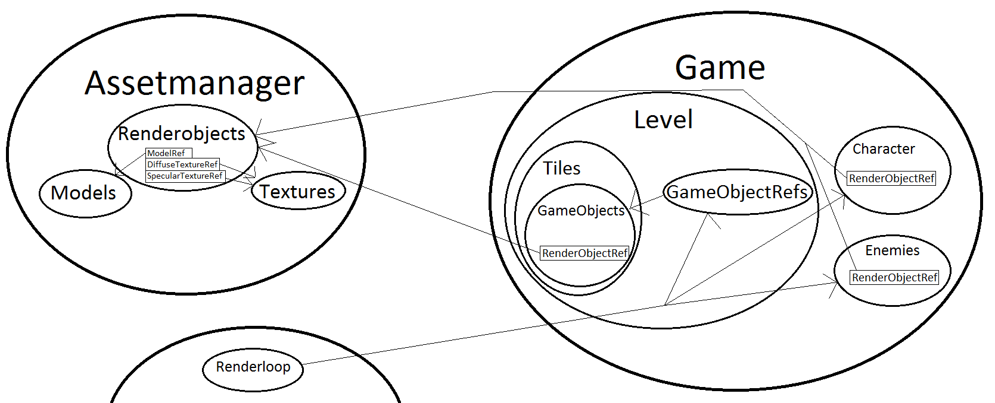
Asset Manager

Slide 8
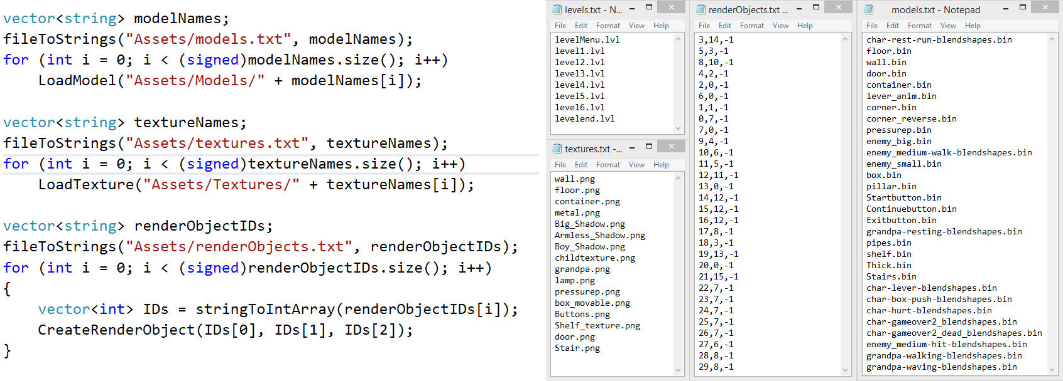
Asset Manager

Slide 9
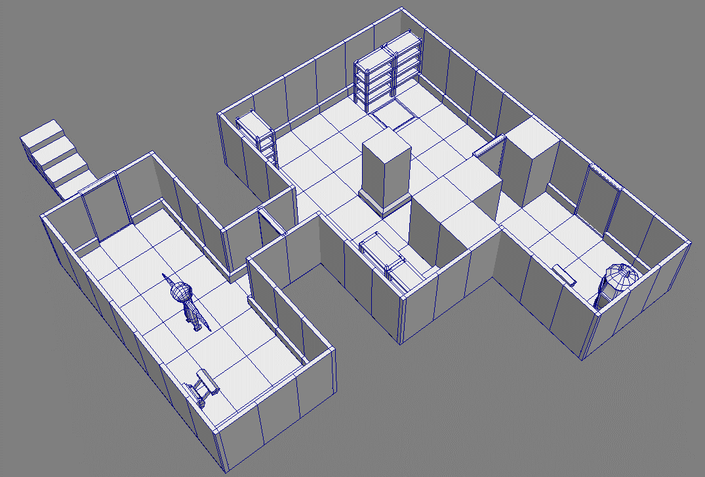
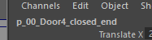
Levelformat

Slide 10
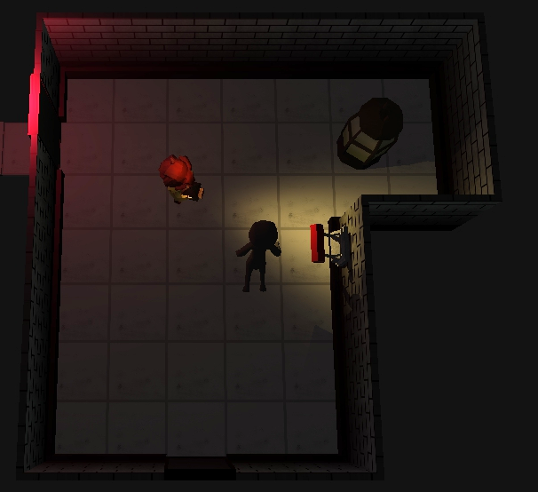
Kollisioner

Slide 11
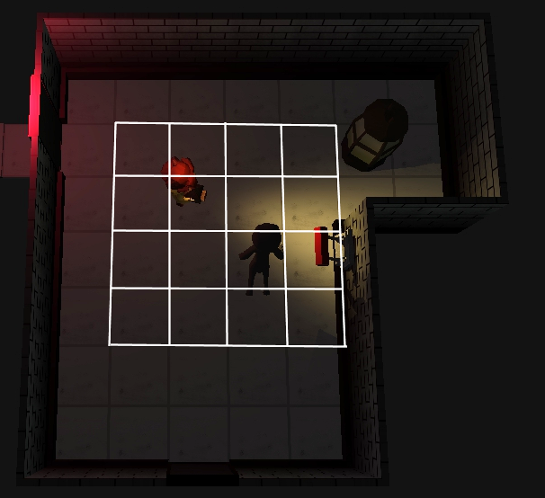
Kollisioner

Slide 12
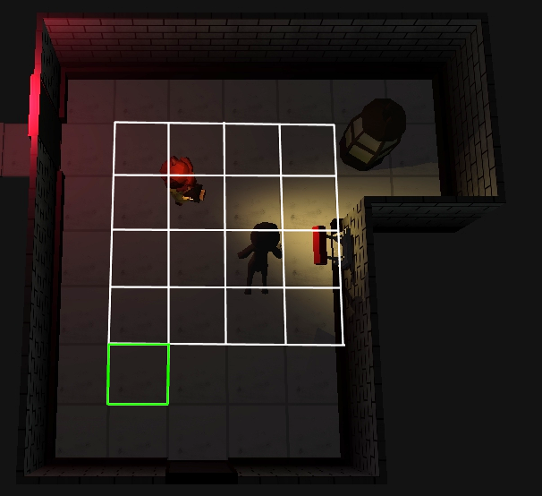
Kollisioner

Slide 13
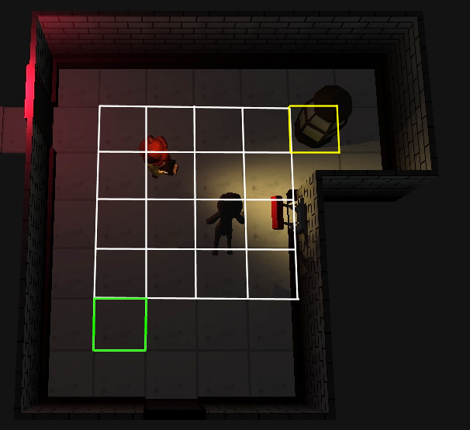
Kollisioner

Slide 14
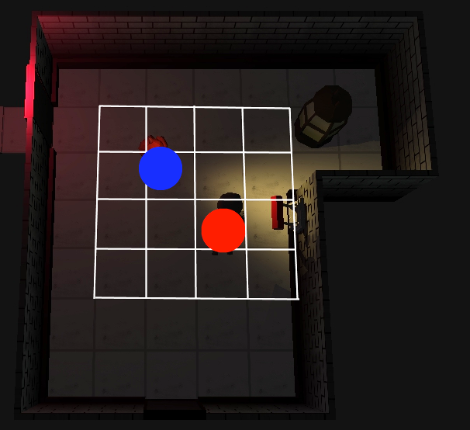
Kollisioner

Slide 15
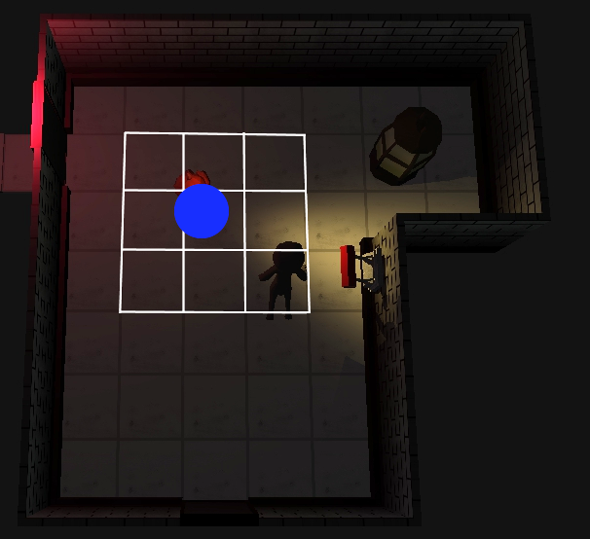
Kollisioner

Slide 16
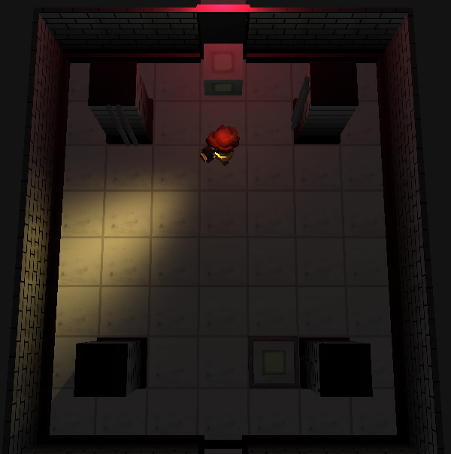
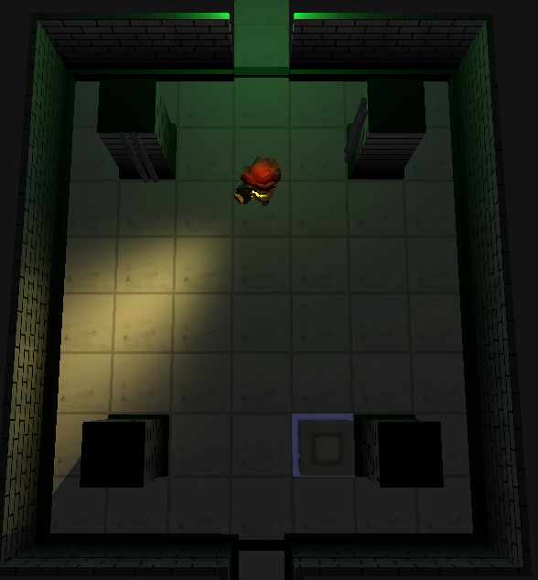
Ljus

Slide 17
Ljus
FILM SOM VISAR LJUSINTERAKTION MED FIENDER

Slide 18
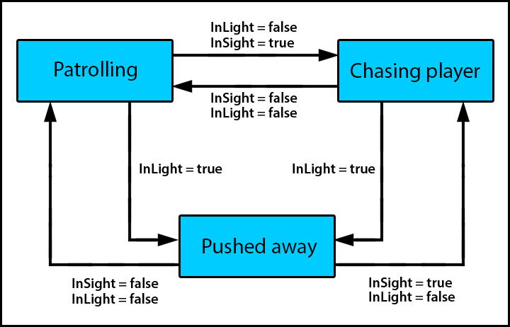
AI - States

Slide 19
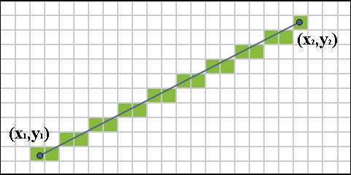
AI - InSight

Slide 20
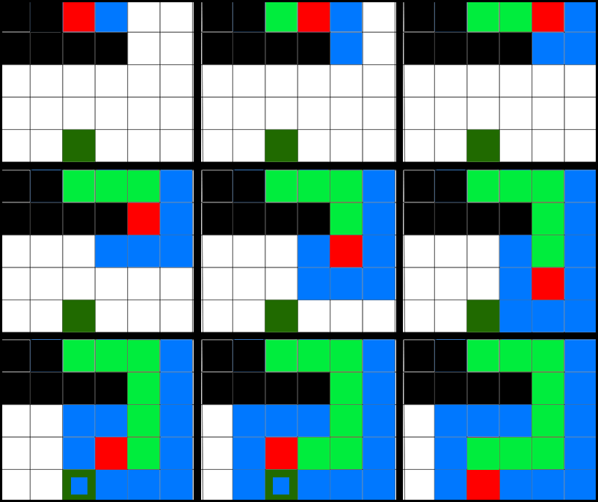
AI – Pathfinding A*

Slide 21
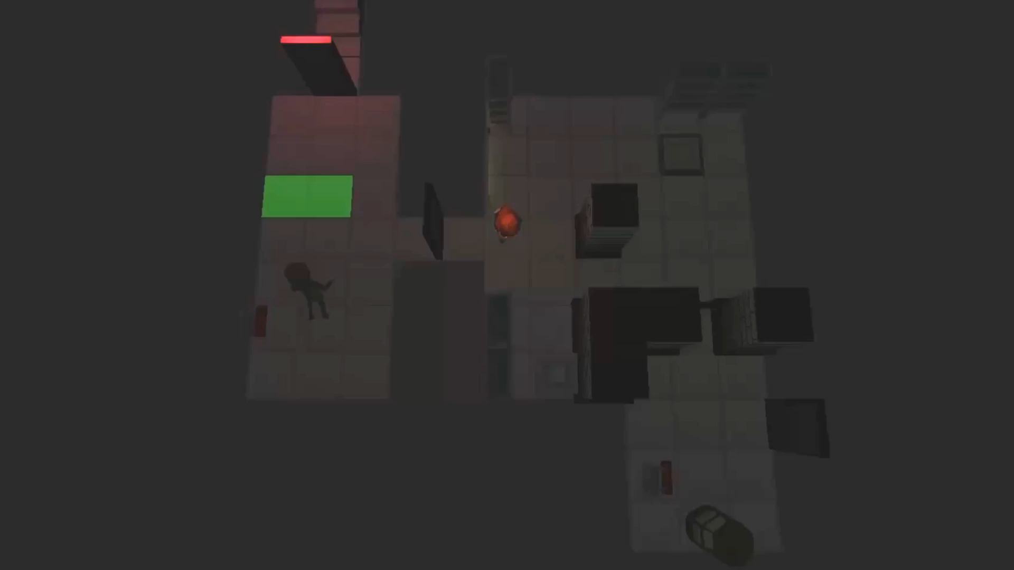
AI – Pathfinding in Action

